Slide 1
Проблеми зайнятості і працевлаштування інвалідів в умовах сучасного суспільства
Студентки 1-го курсу
Спецiальностi: ЗЛ
Сiбової Амiни

Slide 2

Проблемі працевлаштування осіб з обмеженими можливостями останнім часом приділяється значна увага. Багато вчених подавали власне бачення цієї проблеми і власні вектори її вирішення. Серед них можна виділити таких, як Н.Б. Болотіна, В.І. Прокопенко, О.М. Ярошенко, Г.І. Чанишева, К.П. Уржинський та багато інших. Треба зазначити, що відбуваються певні зрушення у розвитку українського законодавства, однак ця проблема не втрачає своєї актуальності й на сьогоднішній день.

Slide 3
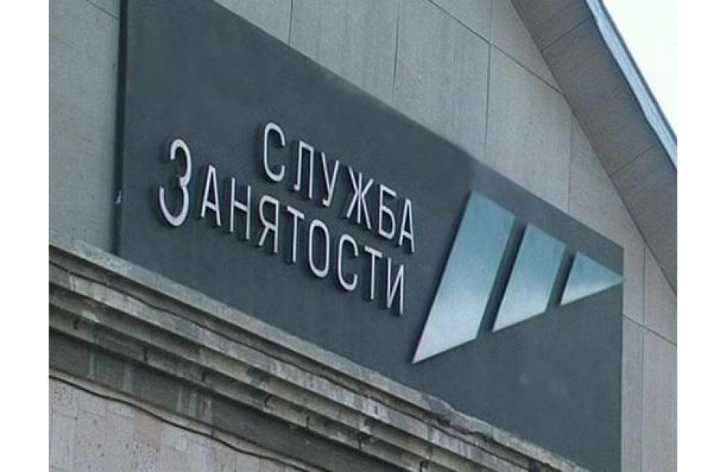

Slide 4
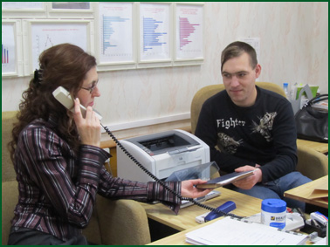
Основним елементом професійної реабілітації є професійне навчання, яке здійснюється в установах (центрах, відділеннях) професійної реабілітації сфери управління Мінпраці України.

Slide 5
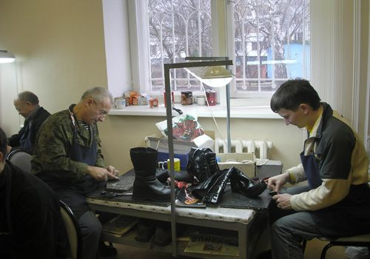
На сьогодні в системі Мінсоцполітики функціонує 12 Центрів професійної реабілітації інвалідів:
Всеукраїнський Центр професійної реабілітації інвалідів, який здійснюється навчання за такими робітничими професіями: вишивальниця, швачка, оператор комп'ютерного набору, перукар, слюсар із ремонту автомобілів, бджоляр, соціальний робітник, взуттьовик із ремонту взуття, обліковець із реєстрації бухгалтерських даних, секретар керівника, касир.

Slide 6
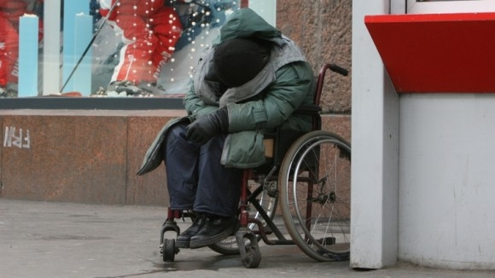
На сьогодні зростання чисельності інвалідів є проблемою не лише нашої держави, а й всього світу. За даними Всесвітньої організації охорони здоров’я, у всьому світі майже 15% населення має інвалідність. Станом на 2014 рік в Україні налічується 2,8 мільйонів осіб, визнаних інвалідами, що становить 6,1% від загальної чисельності населення.

Slide 7
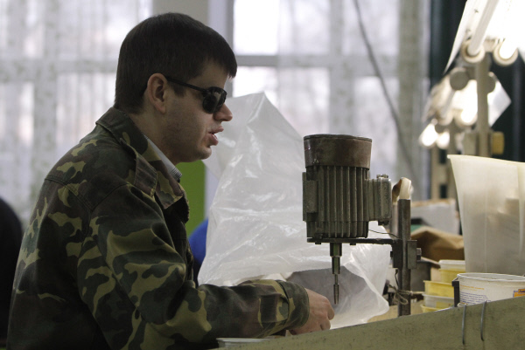
Забезпечення працевлаштування інвалідів
З метою реалізації творчих і виробничих здібностей інвалідів та з урахуванням індивідуальних програм реабілітації їм забезпечується право працювати на підприємствах (об'єднаннях), в установах і організаціях із звичайними умовами праці, в цехах і на дільницях, де застосовується праця інвалідів, а також займатися індивідуальною та іншою трудовою діяльністю, яка не заборонена законом.

Slide 8

Відмова в укладенні трудового договору або в просуванні по службі, звільнення за ініціативою адміністрації, переведення інваліда на іншу роботу без його згоди з мотивів інвалідності не допускається, за винятком випадків, коли за висновком медико-соціальної експертизи стан його здоров'я перешкоджає виконанню професійних обов'язків, загрожує здоров'ю і безпеці праці інших осіб, або продовження трудової діяльності чи зміна її характеру та обсягу загрожує погіршенню здоров'я інвалідів.

Slide 9

Працевлаштування інвалідів здійснюється органами Міністерства праці України, Міністерства соціального захисту населення України, місцевими Радами народних депутатів, громадськими організаціями інвалідів.

Slide 10

Декларація про права інвалідів від 9 грудня 1975 року закріпила у п. 3, що інваліди мають ті ж громадянські та політичні права, що й інші особи. В першу чергу інваліди мають право на економічний та соціальний захист, задовільний рівень життя, з урахуванням їх особливих потреб на кожному рівні економічного та соціального планування [1, п. 3].

Slide 11

Сучасна політика держави, що спрямована на соціальний захист інвалідів включає в себе низку заходів, зокрема гарантування державою дотримання соціальних стандартів у матеріальному забезпеченні інвалідів; створення для них безперешкодного середовища [6, с. 3]. В той же час відомо, що саме праця «повертає особу до життя» і тому працевлаштування є важливим етапом адаптації особи до суспільства, професійної реабілітації інваліда. Це забезпечить особі не лише належний матеріальний рівень життя, а й сприятиме поверненню соціальної активності особи як громадянина держави.

Slide 12
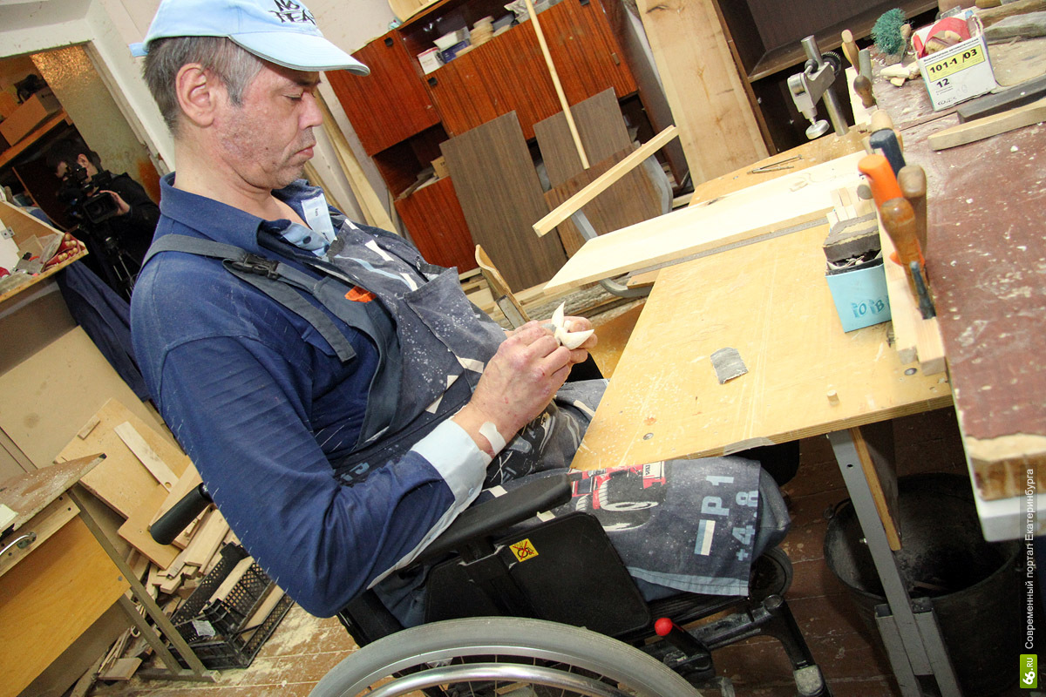
Держава підтримує процес включення інвалідів у трудову діяльність. Така підтримка виражається у різних заходах, серед них: професійна підготовка, встановлення стимульованих квот, резервоване або цільове працевлаштування, надання позик або субсидій дрібним підприємствам, укладання спеціальних контрактів і надання привілейованих прав на виробництво, податкові пільги, гарантії дотримання контрактів або надання інших видів технічної або фінансової допомоги підприємствам, які наймають робочих- інвалідів

Slide 13

Одним з найбільш поширених та найбільш відомих заходів, спрямованих на працевлаштування інвалідів як в Україні, так і в європейських країнах є квотування. Концепція квотування полягає у закріпленні державою певного відсотка робочих місць на підприємствах, на які необхідно прийняти інвалідів. Зараз, відповідно до ст. 19 ЗУ «Про основи соціальної захищеності інвалідів в Україні», для всіх підприємств, установ, організації, що використовують найману працю норматив становить 4%, а якщо працює від 8 до 25 осіб – одне робоче місце.

Slide 14
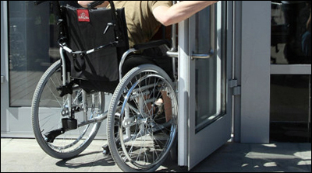
Засобом забезпечення виконання вказаної вимоги є штрафна санкція, яка сплачується до спеціально створеного цільового фонду – відповідному відділенню Фонду соціального захисту інвалідів за невиконання чи неможливості виконання квоти. Сума санкції дорівнює розміру середньої річної заробітної плати на відповідному підприємстві за кожне робоче місце, призначене для працевлаштування інваліда і не зайняте інвалідом

Slide 15
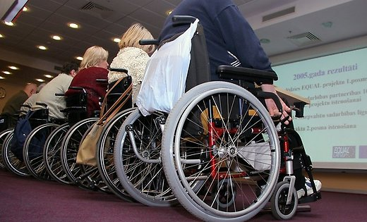
Це означає, що в Україні відсотковий розмір квоти робочих місць є величиною незмінною і однаковою для всіх підприємств незалежно від їх форми власності і господарювання. Більш доцільним було б встановити різні квоти працевлаштування інвалідів залежно від галузевої спрямованості підприємства або встановити альтернативу сплати штрафів для тих роботодавців, які саме через специфіку свого виробництва не можуть виконувати нормативи із працевлаштування інвалідів. Така альтернатива полягає у тому, що роботодавцю надається право орендувати чи купувати робочі місця в іншій компанії або за рахунок власної квоти розміщувати виробниче замовлення на спеціалізованих підприємствах інвалідів.

Slide 16
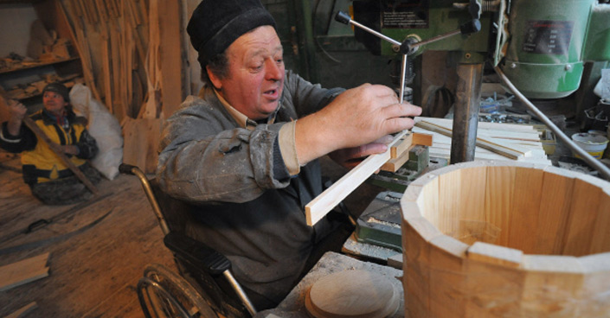
Також виникає інша проблема – роботодавець не є зацікавленим у використанні праці інвалідів. Багатьом підприємствам вигідніше сплатити штраф, ніж наймати на роботу інваліда та забезпечуватийому індивідуальні умови реабілітації. Незацікавленість роботодавця тягне за собою неможливість забезпечення недискримінаційних умов праці, знущання в колективі з боку колег, а тому не виконується основна мета – реабілітація інваліда.

Slide 17

На мою думку, більш дієвим заходом, спрямованим на працевлаштування інвалідів є встановлення податкової пільги на підприємствах, де використовується праця осіб зі зниженою працездатністю. У чинному законодавстві України міститься норма, яка надає право на пільги із сплати податків і зборів підприємствам та організаціям громадських організацій інвалідів .Це означає, що податкова пільга надається лише підприємствам та організаціям, які створюються громадськими організаціями інвалідів.

Slide 18
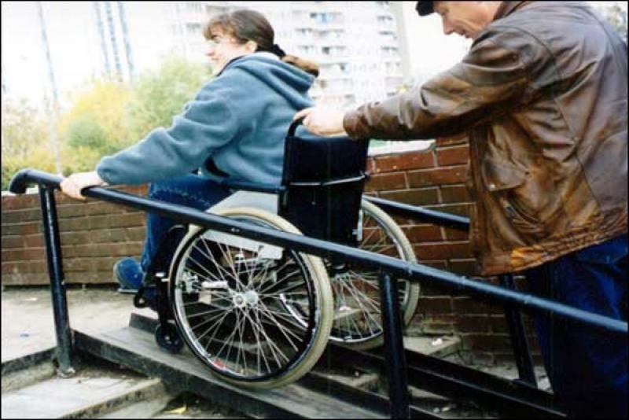
Вирішення цих проблем і постійне удосконалення законодавства дасть змогу людям зі зниженою працездатністю дійсно відчути себе необхідною та важливою частиною нашого соціуму.

Slide 19

Таким чином, держава створює умови для працевлаштування інвалідів шляхом надання робочих місць, а також встановленням певних санкцій щодо підприємств, установ, організацій, які не дотримуються порядку їх надання, забезпеченням інвалідам належних умов праці.

Slide 20
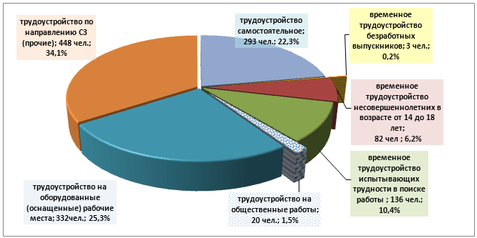

Slide 21

Дякую за увагу:)

